Slide 1




KOSTA 109 TEAM 4
판교 어드바이저
Pangyo Advisor
박 구연 윤 이나
김 대국 최 준호 정 선환

Slide 2
01 기획의도
INDEX
02 Target
03 추진 목표 및 방향
04 진단 대상 / 환경
05 개발 환경 / 언어
06 DB Table
07 Story Board
08 시연
09 Check List
10 취약점 점검 및 확대 방향성

Slide 3


Advisor 란?
1. 기획 의도
조 언 자
Ex) Fashion Advisor :
의상의 소재, 칼라, 패션동향 등의 전문적인 지식과 이해를 바탕으로 매장을 방문한
고객에게 적절한 패션스타일을 자문하고 상품을 판매한다.

Slide 4


판교 Advisor란?
1. 기획 의도
판교Advisor
실용성
편리함
신뢰성
판교 테크노 밸리를 이용하는 모든 사람들에게 실질적으로 도움이 되는 홈페이지를 제작하자.

Slide 5

2. Target
Target?
판교 테크노 밸리를 이용하는
모든 사람들

Slide 6
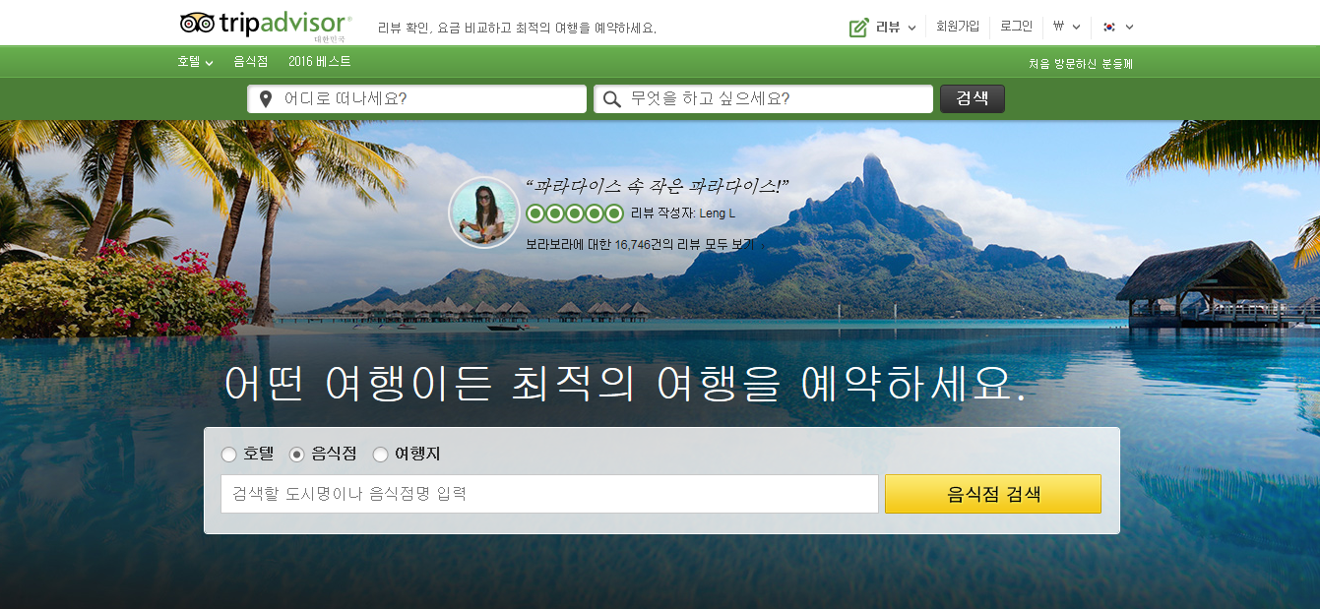
3. 추진목표 및 방향
실제 이용고객들의 후기들과, 믿을 수 있는 정보를 바탕으로
실질적으로
도움이 되는 홈페이지를 제작하자
벤치마킹 ->

Slide 7
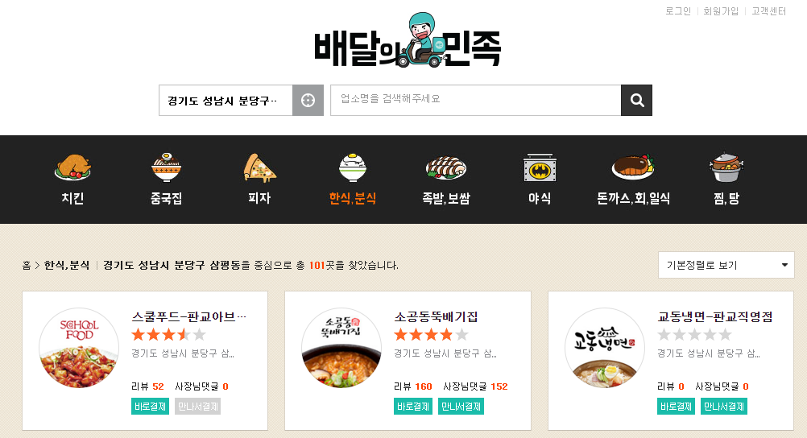
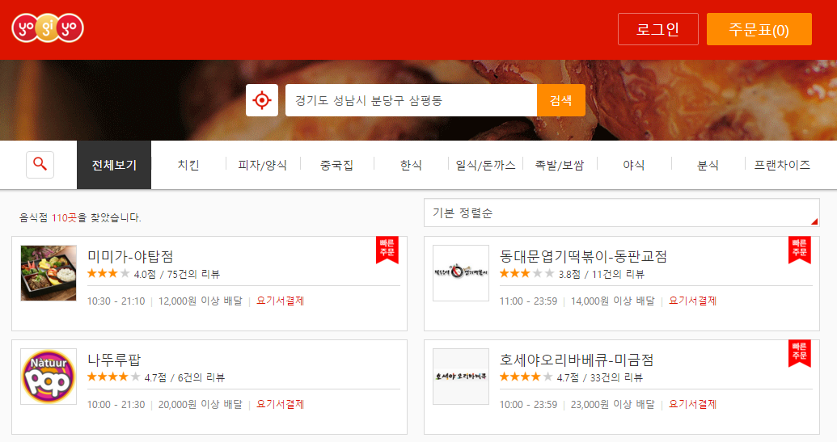
3. 추진목표 및 방향
배달의 민족
요기요

Slide 8
3. 추진목표 및 방향
O2O
Online to Offline
온라인으로 고객 모아 오프라인 상점으로
정보 유통 비용이 저렴한 온라인과 실제 소비가 일어나는 오프라인의 장점을 접목해
새로운 시장을 만들어 보자.

Slide 9

3. 추진목표 및 방향
홍보성
신뢰성

Slide 10

4. 진단대상 / 환경
판교 테크노밸리
Blog 정보 -> 홍보성 과다
후기를 알 수 없는 업체가 많아 선뜻 가기 꺼려짐
-> 식사장소, 종류 고르는데 많은 시간 소요
해당 업체에 대한
정보 부족
Ex) WiFi , 휴대폰충전기 , 단체석 , 흡연실 ,…
상당수의 업체가 있지만
어떤 종류의 음식점인지,
어디에 있는지도 모르는
음식점이 다수
강남과 같은 음식점, 데이트장소로 유명한 곳이 아니기 때문에 Blog 정보 부족

Slide 11





5. 개발환경 / 언어
개발 환경

Slide 12




5. 개발환경 / 언어
사용 언어

Slide 13
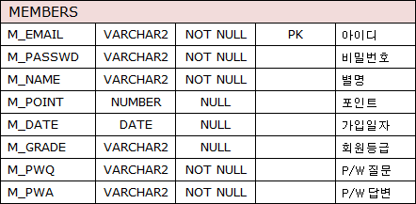
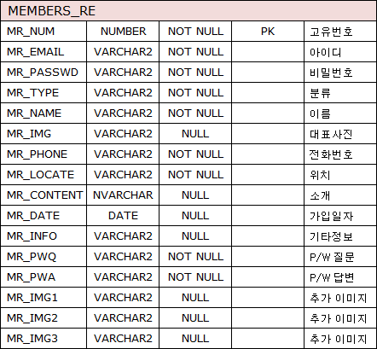
6. DB Table
회원 / 업체
DB Table

Slide 14
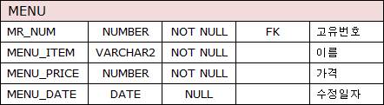
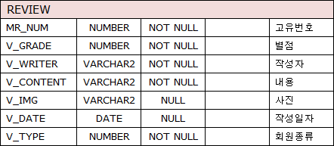
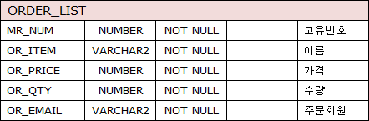
6. DB Table
MR_NUM

Slide 15
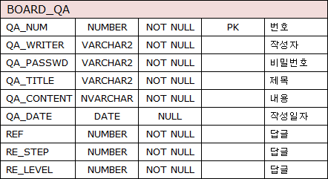
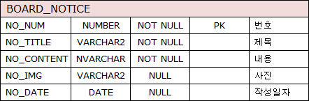
6. DB Table

Slide 16
7. Story Board
회원 제약 조건
일반회원과 동일한 기능 사용가능 단, 주문기능은 사용 불가
비회원
같은 email로 중복 불가
업체 전용 기능인 메뉴등록 불가
관리자 전용 공지게시판(읽기전용)
Q&A답변 불가
일반 회원
일반 회원 전용 주문기능 사용불가
관리자 전용 공지게시판(읽기전용)
Q&A답변 불가
업체 회원
공지게시판 (읽기/쓰기)
회원목록 확인, 강제탈퇴가능
Q&A답변 가능
관리자

Slide 17
7. Story Board
메인 화면
사이트 이미지
일반
업체
ID
업체분류1
업체분류2
업체분류3
업체분류4
업체분류5
업체분류6
PASSWD
회원가입
로그인
ID/PASSWD 찾기
처음으로
공지사항
전체보기
Q & A
개인 정보 보호 정책 | 홈페이지 이용안내 | E-Mail | 도움말 | 약관 본 웹 사이트는 이메일 주소가 무단으로 수집되는 것을 거부합니다.

Slide 18
7. Story Board
[일반] 회원 가입
사이트 이미지
일반
업체
ID
업체분류1
업체분류2
업체분류3
업체분류4
업체분류5
업체분류6
PASSWD
회원가입
로그인
일반 회원가입
ID/PASSWD 찾기
닉네임
중복확인
처음으로
E-Mail
공지사항
인증번호
비밀번호
전체보기
비밀번호확인
비밀번호 찾기 질문
Q & A
비밀번호 찾기 답변
가 입
취 소

Slide 19
7. Story Board
[일반] 전체 보기
사이트 이미지
Client 님, 환영합니다! [ 보유 point : 5000 점 ]
업체분류1
업체분류2
업체분류3
업체분류4
업체분류5
업체분류6
로그아웃
회원정보변경
전체보기
Img
번호 | 01 | 분류 | 카페
상호명 | 스타벅스 | Tel | 010-1234-1234
위치 | 경기도 판교 유스페이스
기타 | Wifi, 흡연실
소개 | 안녕하세요 스타벅스입니다
처음으로
공지사항
전체보기
Img
번호 | 02 | 분류 | 한식
상호명 | 종로김밥 | Tel | 010-1234-1234
위치 | 경기도 판교 H 스퀘어
기타 | Wifi, 단체석, 아이폰충전기
소개 | 안녕하세요 종로김밥입니다
Q & A
[1][2][3]

Slide 20
7. Story Board
[일반] Q&A
사이트 이미지
Client 님, 환영합니다! [ 보유 point : 5000 점 ]
업체분류1
업체분류2
업체분류3
업체분류4
업체분류5
업체분류6
로그아웃
회원정보변경
묻고 답하기
번호 | 제목 | 작성자 | 작성일
1 | 새마을식당 번호가 없어요~ | 판교인1 | 2016-04-18 00:28
2 | 안녕하세요 | 판교인2 | 2016-04-18 00:29
3 | 포인트 적립 하려면 어떻게 하나요? | 판교인3 | 2016-04-18 00:30
4 | 주문은 어떻게 하나요? | 판교인4 | 2016-04-18 00:31
5 | 배달은 안되나요?? | 판교인5 | 2016-04-18 00:32
처음으로
공지사항
전체보기
Q & A
[1][2][3]

Slide 21
7. Story Board
[일반] 업체 상세보기 - 소개
사이트 이미지
Client 님, 환영합니다! [ 보유 point : 5000 점 ]
업체분류1
업체분류2
업체분류3
업체분류4
업체분류5
업체분류6
로그아웃
회원정보변경
Img
번호 | 01 | 분류 | 카페
상호명 | 스타벅스 | Tel | 010-1234-1234
위치 | 경기도 판교 유스페이스
기타 | Wifi, 흡연실
소개 | 안녕하세요 스타벅스입니다
처음으로
공지사항
소개 | 메뉴 | 리뷰 | 주문
전체보기
상호명 | 스타벅스
전화번호 | 010-1234-1234
위치 | 경기도 판교, 유스페이스
기타 | WIFI, 흡연실
소개 | 안녕하세요, 스타벅스입니다
Q & A

Slide 22
7. Story Board
[일반] 업체 상세보기 - 메뉴
사이트 이미지
Client 님, 환영합니다! [ 보유 point : 5000 점 ]
업체분류1
업체분류2
업체분류3
업체분류4
업체분류5
업체분류6
로그아웃
회원정보변경
Img
번호 | 01 | 분류 | 카페
상호명 | 스타벅스 | Tel | 010-1234-1234
위치 | 경기도 판교 유스페이스
기타 | Wifi, 흡연실
소개 | 안녕하세요 스타벅스입니다
처음으로
공지사항
소개 | 메뉴 | 리뷰 | 주문
전체보기
메뉴 | 가격
아메리카노 | \ 3900
카페 모카 | \ 4900
두유 카페라떼 | \ 4400
카라멜 마키아또 | \ 5400
Q & A

Slide 23
7. Story Board
[일반] 업체 상세보기 - 리뷰
사이트 이미지
Client 님, 환영합니다! [ 보유 point : 5000 점 ]
업체분류1
업체분류2
업체분류3
업체분류4
업체분류5
업체분류6
로그아웃
회원정보변경
Img
번호 | 01 | 분류 | 카페
상호명 | 스타벅스 | Tel | 010-1234-1234
위치 | 경기도 판교 유스페이스
기타 | Wifi, 흡연실
소개 | 안녕하세요 스타벅스입니다
처음으로
공지사항
소개 | 메뉴 | 리뷰 | 주문
전체보기
E-Mail
별 점
파일첨부
Q & A
리뷰 내용
등 록
취 소
등록된 리뷰가 없습니다.

Slide 24
7. Story Board
[일반] 업체 상세보기 - 주문
사이트 이미지
Client 님, 환영합니다! [ 보유 point : 5000 점 ]
업체분류1
업체분류2
업체분류3
업체분류4
업체분류5
업체분류6
로그아웃
회원정보변경
Img
번호 | 01 | 분류 | 카페
상호명 | 스타벅스 | Tel | 010-1234-1234
위치 | 경기도 판교 유스페이스
기타 | Wifi, 흡연실
소개 | 안녕하세요 스타벅스입니다
처음으로
공지사항
소개 | 메뉴 | 리뷰 | 주문
전체보기
메 뉴 | 가 격 | 수 량 | v | 선택한 메뉴가 없습니다
아메리카노 | \3900 | 1 | order
Q & A
카페모카 | \4900 | 1 | order

Slide 25
7. Story Board
[업체] 회원 가입
사이트 이미지
일반
업체
ID
업체분류1
업체분류2
업체분류3
업체분류4
업체분류5
업체분류6
PASSWD
업체 회원가입
회원가입
로그인
ID/PASSWD 찾기
업종
처음으로
상호명
위치
공지사항
전화번호
-
-
기타정보
WIFI
흡연실
충전기
내용
전체보기
대표 이미지
파일첨부
Q & A
추가 이미지
1.파일첨부
1.파일첨부
1.파일첨부
가 입
취 소

Slide 26
7. Story Board
[업체] 메뉴 수정
사이트 이미지
스타벅스 님, 환영합니다!
업체분류1
업체분류2
업체분류3
업체분류4
업체분류5
업체분류6
로그아웃
회원정보변경
업체 메뉴 수정
처음으로
메 뉴:
메뉴이름 | 가격
아메리카노 | \3900
공지사항
add
delete
가 격:
전체보기
Q & A

Slide 27
8. 시연
시연

Slide 28

9. Check List
Must do
Check List
일반 가입/탈퇴
Point 제도
Email 인증
회원 정보 수정
Session
난수 보내기
업체 가입/탈퇴
업체 리스트
난수로 인증하기
업체 정보 수정
메뉴판
주문내역서
메뉴 추가/삭제
카테고리
내역서 Email전송
기업 사진 수정
카테고리 리스트
회원 목록
파일 업로드
중복 확인
강제 탈퇴
공지 게시판
CSS
결제 시스템
후기 게시판
일반/업체중복불가
Black List
후기 별점
아이디/비번 찾기
기업 상세 페이지
Best Store 선정

Slide 29

10.취약점 점검 및 확대 방향성
No Show를 막기 위해 Point 제도를 도입했지만, 일부 악용하는 사용자들이 후기 작성 후 적립한 Point로 지속적인 No Show를 할 위험이 있다.
지속적인 악용사용자를 관리자에게
신고하면 관리자계정에서 해당 회원을 강제 탈퇴할 수 있는 기능 구현
2. 주문 결제 시스템 :
직접 방문결제 시스템으로 구현하여 No Show일시 업체의 손해가 크다.
3. 주문 취소 :
주문 취소를 할 경우 해당기업에 직접전화 해야 한다.

Slide 30

10.취약점 점검 및 확대 방향성
주문결제 시스템
블랙리스트
GPS
Application

Slide 31


